Slide 1

THỰC TẬP ĐỒ ÁN CƠ SỞ NGÀNH HỌC KỲ 1, NĂM HỌC 2023-2024
QUẢN LÝ DỰ ÁN XÂY DỰNG WEBSITE BÁN GIÀY
Sinh viên thực hiện:
Họ tên: Hồ Hoàng Phúc
MSSV: 110121242
Lớp: DA21TTA
Giáo viên hướng dẫn:
ThS Võ Thành C
Trà Vinh, tháng 1 năm 2024

Slide 2
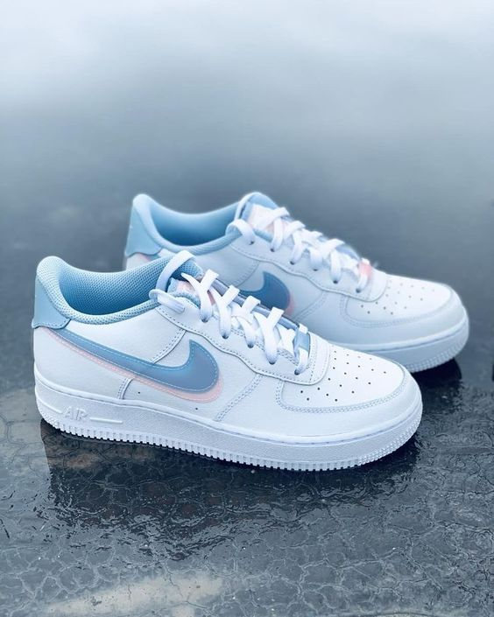
QUẢN LÝ DỰ ÁN XÂY DỰNG WEBSITE BÁN GIÀY
Sử dụng Reactjs, Nodejs và MySQL

Slide 3
NỘI DUNG
GIỚI THIỆU
NỀN TẢNG CÔNG NGHỆ
KIẾN TRÚC HỆ THỐNG
HIỆN THỰC HÓA NGHIÊN CỨU
KẾT LUẬN
Presentation Title

Slide 4

GIỚI THIỆU
Ngày nay, với sự phát triển mạnh mẽ của công nghệ thông tin và truyền thông đa phương tiện đã góp phần tạo điều kiện thuận lợi cho nhiều lĩnh vực kinh doanh, các doanh nghiệp nào nắm bắt được cơ hội đó sẽ góp phần không nhỏ cho việc tăng doanh thu của doanh nghiệp.
Và việc xây dựng website thương mại điện tử bán giày là một điều cần thiết

Slide 5
NỀN TẢNG CÔNG NGHỆ
Jira, Scrum, Reactjs, Nodejs, MySQL

Slide 6

JIRA LÀ GÌ ?
NỀN TẢNG CÔNG NGHỆ
Jira: Công cụ quản lý dự án và theo dõi lỗi phổ biến, hỗ trợ mạnh mẽ cho việc thực hiện các phương pháp Agile như Scrum.

Slide 7




CÁC TÍNH NĂNG CHÍNH CỦA JIRA
NỀN TẢNG CÔNG NGHỆ
Theo dõi Tiến độ
Tích hợp
Tạo và Quản lý Nhiệm vụ
Báo cáo và Phân tích

Slide 8

Sử dụng Scrum trong Jira: Quản lý Dự án Agile Hiệu Quả
NỀN TẢNG CÔNG NGHỆ

Slide 9

Scrum là gì?
NỀN TẢNG CÔNG NGHỆ
Scrum là một khung làm việc để quản lý và phát triển các sản phẩm phức tạp.
Dựa trên các giá trị và nguyên tắc Agile, Scrum giúp nhóm làm việc tự tổ chức và cải tiến liên tục thông qua các sprint ngắn.

Slide 10



Quy trình Scrum
Sprint Planning
Daily Stand-up
Sprint Review
Sprint Retrospective

Slide 11

FRAMEWORK REACTJS
NỀN TẢNG CÔNG NGHỆ
GIỚI THIỆU
LÝ DO CHỌN
REACTJS
Thư viện JavaScript phổ biến được phát triển bởi Facebook.
Tập trung vào xây dựng giao diện người dùng linh hoạt và dễ bảo trì.
Component-Based: Phát triển ứng dụng dễ dàng và linh hoạt thông qua các component độc lập.
Virtual DOM: Tối ưu hóa hiệu suất với cơ chế so sánh nhanh chóng và cập nhật chỉ những phần cần thiết.
XÂY DỰNG WESBITE THƯƠNG MẠI ĐIỆN TỬ BÁN GIÀY

Slide 12

MÔI TRƯỜNG NODEJS
NỀN TẢNG CÔNG NGHỆ
GIỚI THIỆU
LÝ DO CHỌN
NODEJS
Môi trường thực thi JavaScript dựa trên Chrome V8 Engine.
Thiết kế để xây dựng ứng dụng mạng có khả năng mở rộng.
Non-blocking I/O: Xử lý nhanh chóng hàng loạt yêu cầu mà không cần chờ đợi.
JavaScript Everywhere: Sử dụng cùng một ngôn ngữ (JavaScript) cho cả frontend và backend.
XÂY DỰNG WESBITE THƯƠNG MẠI ĐIỆN TỬ BÁN GIÀY

Slide 13

CƠ SỞ DỮ LIỆU MYSQL
NỀN TẢNG CÔNG NGHỆ
GIỚI THIỆU
LÝ DO CHỌN
MYSQL
Hệ quản trị cơ sở dữ liệu (RDBMS) phổ biến, mã nguồn mở.
Được sử dụng để lưu trữ và quản lý dữ liệu có cấu trúc.
MySQL có tính ổn định, độ tin cậy tốt và hỗ trợ hiệu suất cao.
Với khả năng xử lý tốt là cơ sở để đáp ứng nhu cầu lớn về truy cập và truy vấn trong môi trường thương mại điện tử.
XÂY DỰNG WESBITE THƯƠNG MẠI ĐIỆN TỬ BÁN GIÀY

Slide 14



KIẾN TRÚC HỆ THỐNG
Frontend (Reactjs)
Component-Based Architecture: Các thành phần được chia nhỏ các chức năng như là các sản phẩm giày nữ, nam, mua hàng,… để dễ quản lý và tái sử dụng.
Giao Tiếp Asynchronous: Tương tác với backend một cách bất đồng bộ để giảm thời gian chờ đợi thông qua API
Backend (Nodejs)
Routing và Controller: ExpressJS được sử dụng để xác định các tuyến đường router và xử lý các công việc CRUD
Kết Nối với Cơ Sở Dữ Liệu: Tương tác với MySQL để truy vấn và cập nhật dữ liệu.
API (Axios) và CSDL (MySQL)
API đóng vai trò kết nối: trong việc giao tiếp truyền tải dữ liệu từ frontend và backend, chẳng hạn truyền tải hiển thị dữ liệu giày lên phía giao diện, hoặc là đưa thông tin khách hàng về phía backend và thêm vào cơ sở dữ liệu
MySQL: đóng vai trò lưu trữ thông tin giày, thông tin khách hàng, đơn hàng,...
XÂY DỰNG WESBITE THƯƠNG MẠI ĐIỆN TỬ BÁN GIÀY

Slide 15





QUÁ TRÌNH THỰC HIỆN
LÊN KẾ HOẠCH
TÌM HIỂU VÀ HỌC HỎI
TRIỂN KHAI
KIỂM THỬ DỰ ÁN
HOÀN TẤT
Sắp xếp thời gian, vẽ mô hình hệ thống, thiết kế cơ sở dữ liệu
Học Reactjs, Nodejs, MySQL, API, tìm hiểu giao diện
Thiết kế giao diện website, xây dựng server bằng Nodejs, viết các câu truy vấn.
Tiến hành chạy kiểm tra, kiểm lỗi liên tục.
Trau truốt lại website, và hoàn tất
XÂY DỰNG WESBITE THƯƠNG MẠI ĐIỆN TỬ BÁN GIÀY

Slide 16
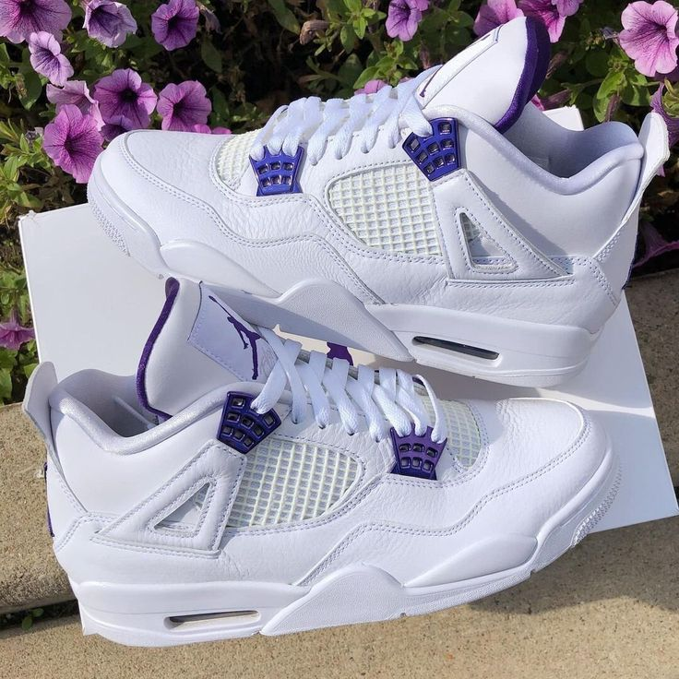
MỘT SỐ HÌNH ẢNH VỀ WEBSITE BÁN GIÀY
XÂY DỰNG WESBITE THƯƠNG MẠI ĐIỆN TỬ BÁN GIÀY

Slide 17

XÂY DỰNG WESBITE THƯƠNG MẠI ĐIỆN TỬ BÁN GIÀY

Slide 18
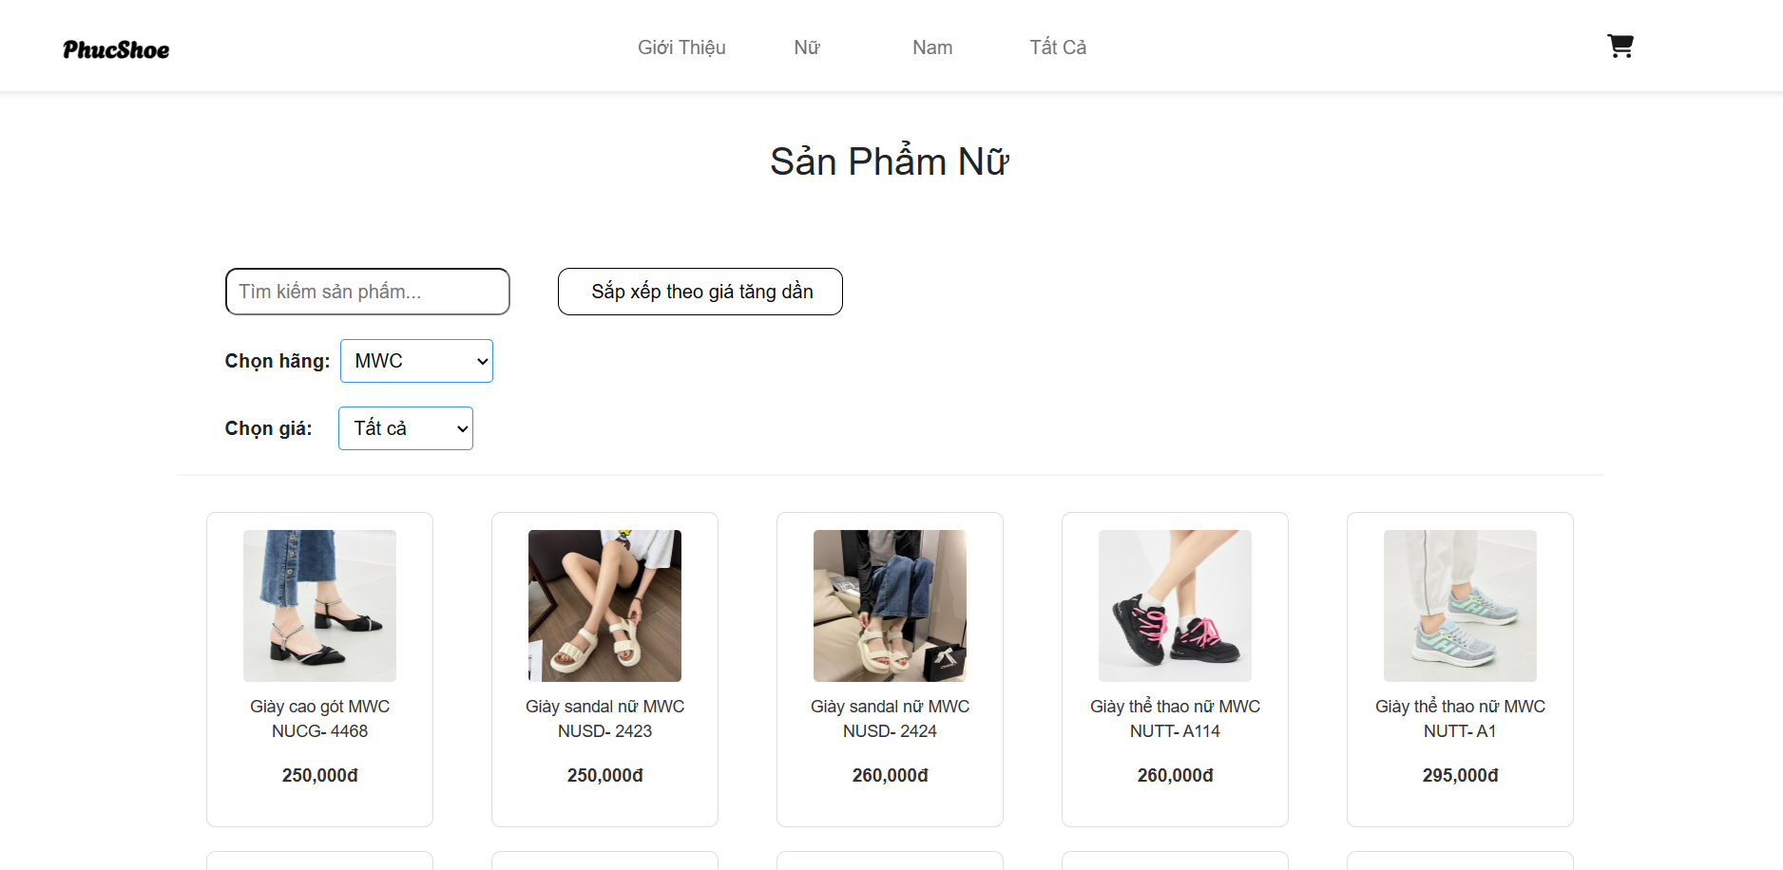
XÂY DỰNG WESBITE THƯƠNG MẠI ĐIỆN TỬ BÁN GIÀY

Slide 19
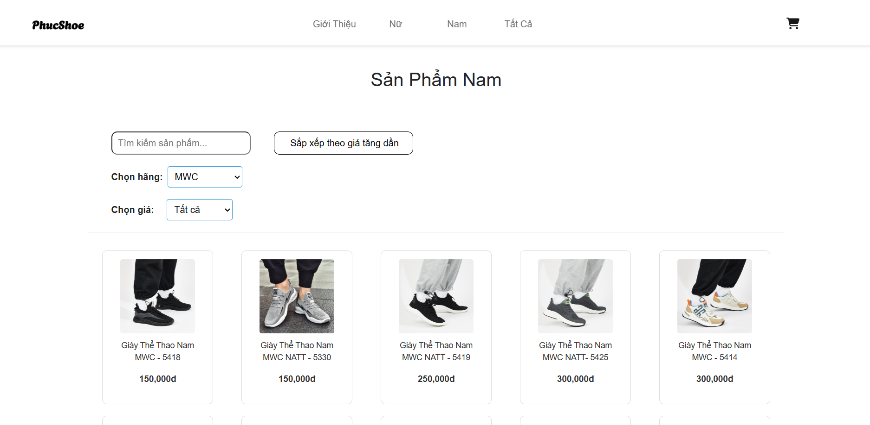
XÂY DỰNG WESBITE THƯƠNG MẠI ĐIỆN TỬ BÁN GIÀY

Slide 20
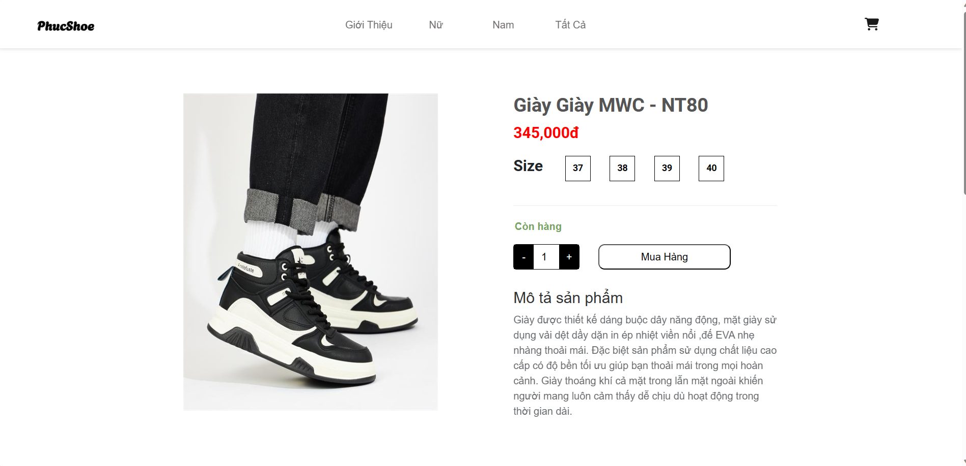
XÂY DỰNG WESBITE THƯƠNG MẠI ĐIỆN TỬ BÁN GIÀY

Slide 21
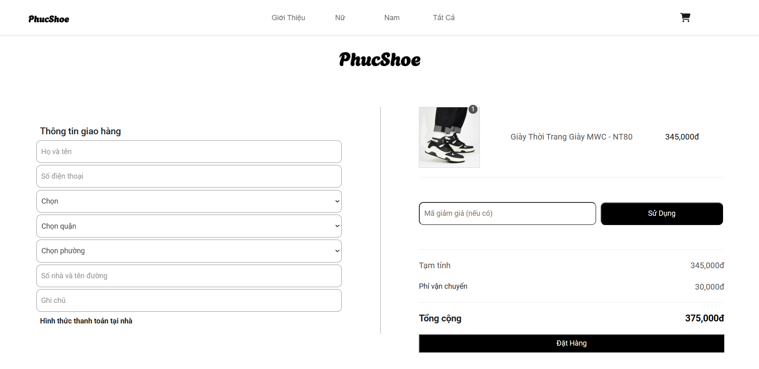
XÂY DỰNG WESBITE THƯƠNG MẠI ĐIỆN TỬ BÁN GIÀY

Slide 22
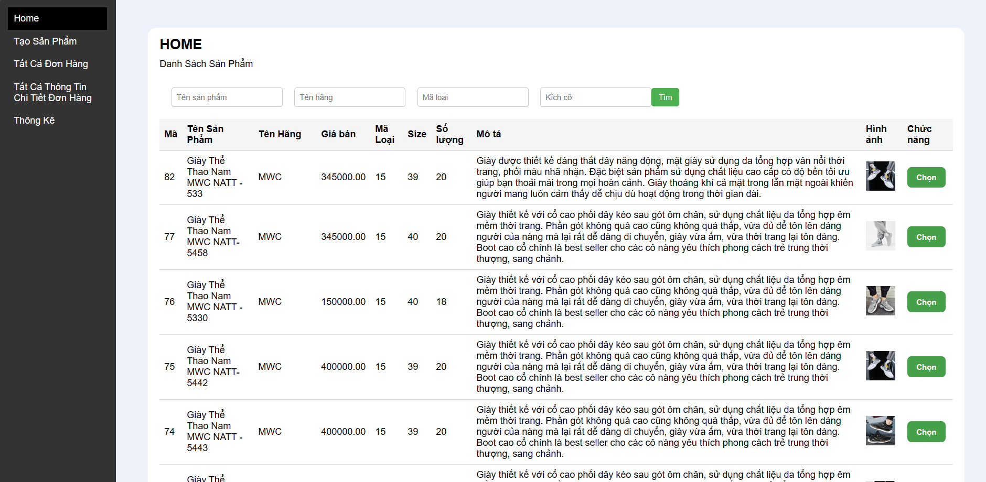
XÂY DỰNG WESBITE THƯƠNG MẠI ĐIỆN TỬ BÁN GIÀY

Slide 23
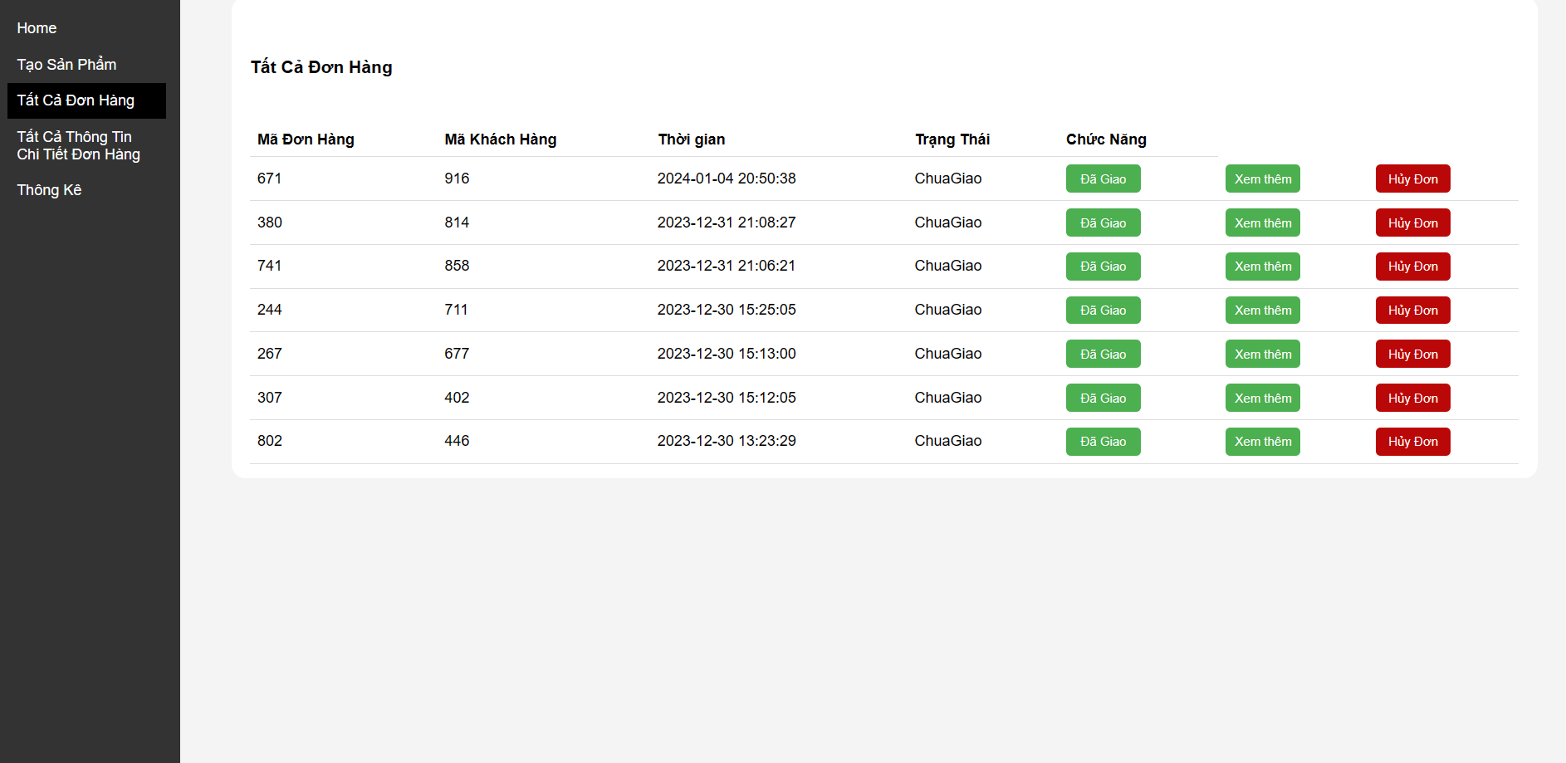
XÂY DỰNG WESBITE THƯƠNG MẠI ĐIỆN TỬ BÁN GIÀY

Slide 24
THÁCH THỨC VÀ GIẢI PHÁP TRONG QUÁ TRÌNH LÀM
THÁCH THỨC
GIẢI PHÁP
API hiển thị hình ảnh
Lấy dữ liệu của khách hàng
Thiết kế giao diện thân thiện
Truyền ảnh bằng thư viện multer
Sử dụng phương pháp truyền dữ liệu một lần vào ba bảng cơ sở dữ liệu
Sử dụng sự độc lập của component Reactjs
XÂY DỰNG WESBITE THƯƠNG MẠI ĐIỆN TỬ BÁN GIÀY

Slide 25
KẾT QUẢ ĐẠT ĐƯỢC
Tìm Kiếm và Lọc Sản Phẩm
Độ Ổn Định và Tốc Độ Nhanh
Công cụ tìm kiếm nhanh chóng và chính xác. Khả năng lọc sản phẩm dựa trên nhiều tiêu chí như giá, thương hiệu
Trang web thương mại điện tử hoạt động ổn định và có tốc độ nhanh
Trang Chủ Thân Thiện
Giao diện trang chủ thuận tiện và dễ sử dụng.
Quản Lý Đơn Hàng
Quản lý số lượng giày
Thông báo trạng thái đơn hàng, thông tin đơn hàng chi tiết
Thêm sửa xóa sản sản phẩm giày, quản lý số lượng giày trong kho
XÂY DỰNG WESBITE THƯƠNG MẠI ĐIỆN TỬ BÁN GIÀY

Slide 26


HƯỚNG PHÁT TRIỂN
Tài khoản người dùng: Người khách hàng có thể đăng nhập lên và được lưu trữ thông tin tiện cho lần đăng nhập tiếp theo.
Mở rộng thêm chức năng viết blog cho người quản trị
Thiết kế giao diện dành cho di động, máy tính bảng
Khách hàng có thể trò truyện với người quản trị
XÂY DỰNG WESBITE THƯƠNG MẠI ĐIỆN TỬ BÁN GIÀY

Slide 27



Thank you

Slide 28


